Slide 1
CARD FRAUD DETECTION
Authors :
SORY Anas : Data Scientist
ELBOURI Mohamed Ali: Game Theory & Data Science

Slide 2
Outline
1- Théorie des Jeux
2- Présentation de l’approche
3- SVM: données de fraude
4- Adversarial SVM: données de fraude
5- Prochaines étapes

Slide 3
1- Théorie des Jeux
Introduction à la Théorie des Jeux
L'intérêt de la Théorie des Jeux
Buts

Slide 4
Introduction à la Théorie des Jeux
Mathématique/Economie: J. Von Neumann & O. Morgenstern (1944)
Modéliser des situations diverses (économique par exemple)
Plusieurs types de jeux:
Selon le nombre de joueurs
Coopératifs/ Non coopératifs
Simultanés/Séquentiels

Slide 5
Introduction à la Théorie des Jeux
But:
Anticiper les actions des autres joueurs (trouver un/des équilibre(s))
Construire la meilleure stratégie pour le système

Slide 6
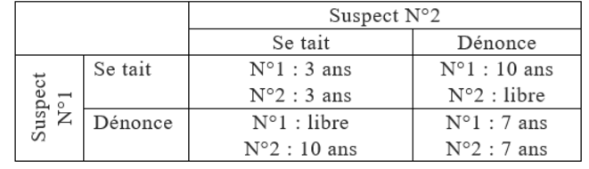
Introduction à la Théorie des Jeux: exemple
Dilemme du prisonnier

Slide 7
L'intérêt de la Théorie des Jeux
Problématique: comportement de fraudeur dynamique
Solution 1: couvrir toutes les vulnérabilités du système?
Incapacité de couvrir toutes les vulnérabilités
Si on couvre la majorité des vulnérabilités n’importe comment: chute de précision (système qui est trop paranoïaque)

Slide 8
L'intérêt de la Théorie des Jeux
Solution 2: anticiper les vulnérabilités qui peuvent être exploités
Les motivation du fraudeur: gagner plus d’argent
Que peut faire le fraudeur: choisir le montant, il ne peut pas changer âge/historique/genre ...
Que sait le fraudeur sur les vulnérabilités: intelligence
La théorie des jeux: modéliser ces informations

Slide 9
Buts: évolution des performances
Tester nos 3 meilleurs modèles: RF, XGB et NN
Test Dataset: transactions sur 6 mois
On sépare les transactions en 6 parties (chaque mois)
On calcule les performances pour chaque mois (pour chaque modèle)
On regarde l’évolution des indicateurs en cours du temps

Slide 10
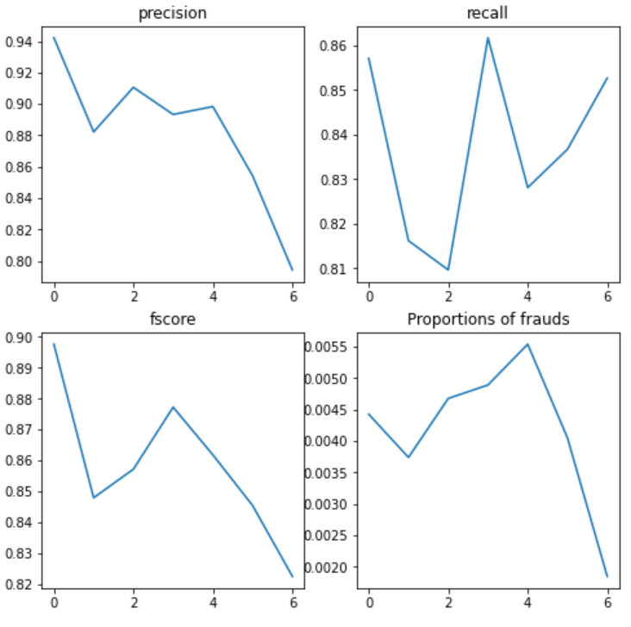
Buts: performance sur X_test (Neural Net)

Slide 11
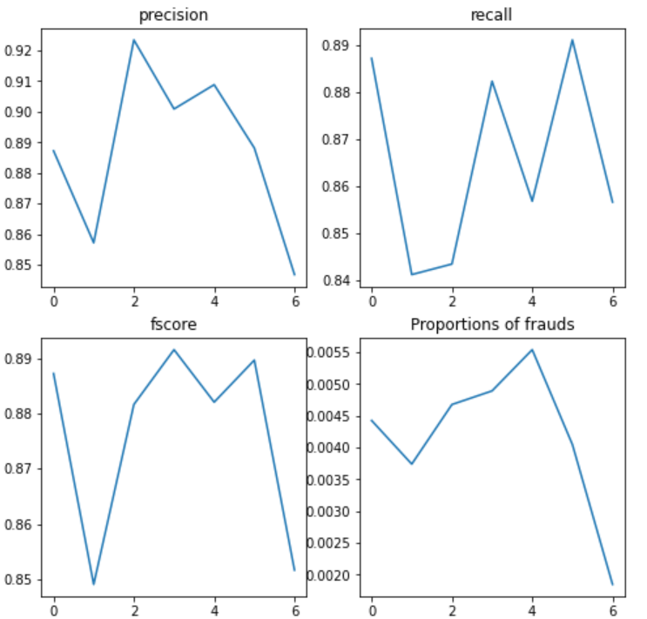
Buts: performance sur X_test (Random Forest)

Slide 12
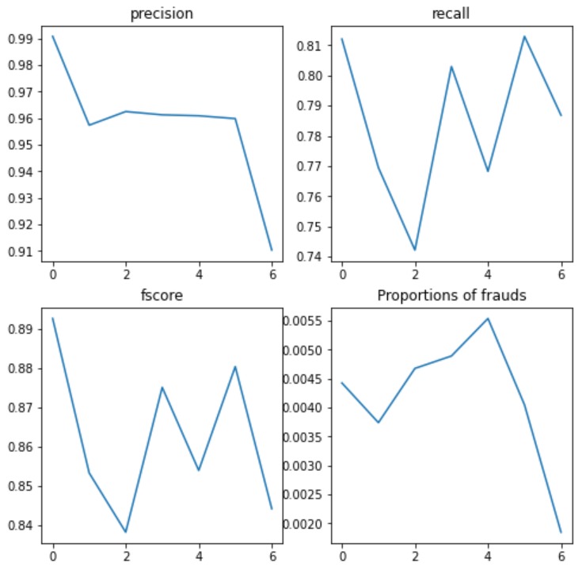
Buts: performance sur X_test (XGBoost)

Slide 13
Buts
Stabiliser les performances: recall en particulier
Avoir un modèle robuste contre l’exploitation de certaines vulnérabilités

Slide 14
2- Présentation de l’approche
SVM
Article utilisé
Data artificielles

Slide 15
SVM
Qu’est ce que l’SVM ?
Modèle dédié pour la régression et la classification
Peut résoudre les problèmes linéaire et non linéaire
Principe :
Créer une ligne ou un plan pour séparer les classes
Considère les données comme entrée, la sortie est donc la ligne ou le plan qui sépare les classes

Slide 16
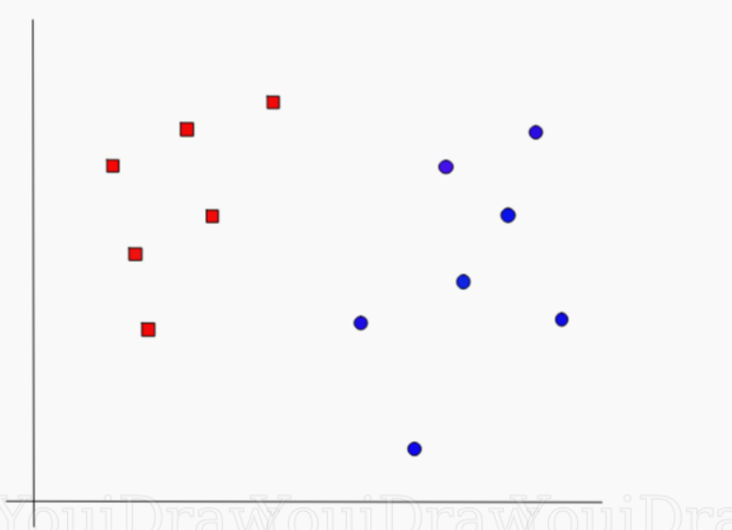
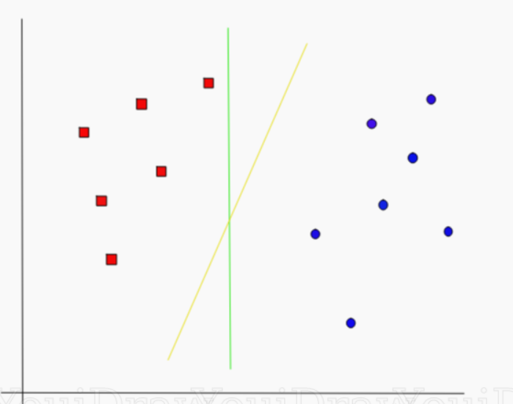
SVM
Une infinité de lignes sont disponibles, il faut donc en choisir la meilleure

Slide 17
SVM
Comment l’SVM trouve le meilleur fit de la ligne?
Selon l'algorithme SVM, nous trouvons les points les plus proches de la ligne dans les deux classes, ces points sont appelés vecteurs de support. Par la suite, nous calculons la distance entre la ligne et les vecteurs de support. Cette distance est appelée la marge. Notre objectif est de maximiser la marge. L'hyperplan pour lequel la marge est maximale est l'hyperplan optimal.

Slide 18
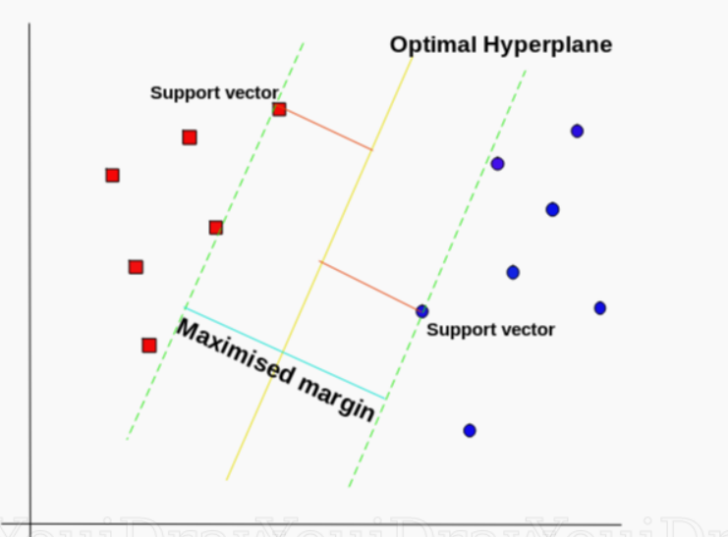
SVM

Slide 19
SVM
Kernel
Dans le cas d'une séparabilité linéaire, le SVM essaie de trouver l'hyperplan qui maximise la marge, à condition que les deux classes soient classées correctement. Mais en réalité, les ensembles de données ne sont probablement jamais linéairement séparables, donc la condition de 100% de classification correcte par un hyperplan ne sera jamais remplie.
Cela peut être résolu avec ce qu’on appelle les soft margin, ou le kernel trick

Slide 20
SVM
Hard Margin
Si les données d'apprentissage sont linéairement séparables, nous pouvons sélectionner deux hyperplans parallèles qui séparent les deux classes de données, de sorte que la distance entre eux soit la plus grande possible.
Soft margin
Plus adapté aux données qui ne sont pas séparables linéairement. On essaye de trouver une ligne de séparation, mais tolère un ou quelques points mal classés.
En appliquant la marge douce, le SVM tolère que quelques points soient mal classés et essaie d'équilibrer le compromis entre la recherche d'une ligne qui maximise la marge et minimise les erreurs de classement.

Slide 21
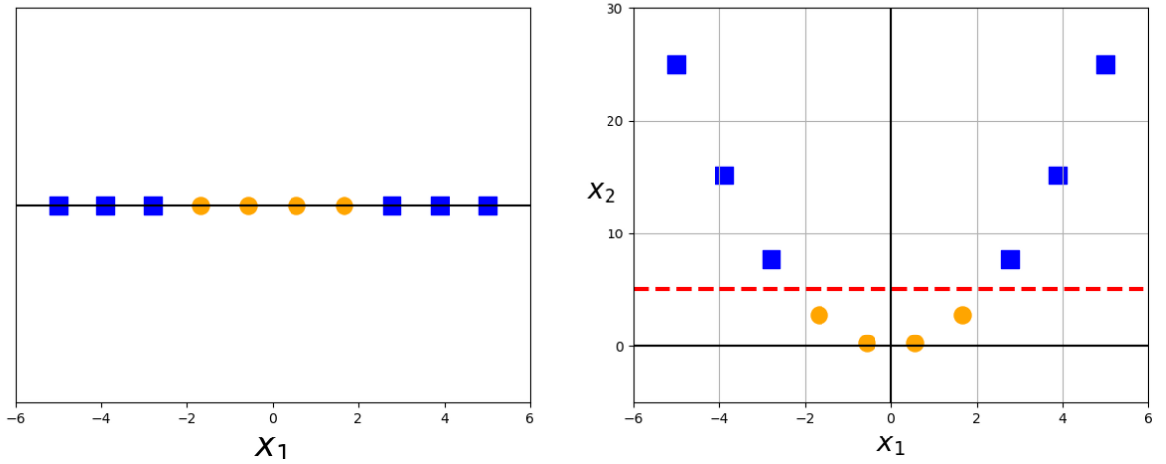
SVM
Kernel trick
Essaye de trouver une limite de décision non linéaire.
Si les données ne sont pas linéairement séparables dans l'espace d'origine, nous appliquons des transformations aux données, qui mappent les données de l'espace d'origine dans un espace de caractéristiques de dimension supérieure.

Slide 22
Article utilisé
Développer un SVM linéaire robuste contre les mails de spam
Hypothèse 1: le but du Spammer (fraudeur dans notre cas) est d’échapper à la détection
Hypothèse 2: le Spammer a une idée globale sur la distribution des données (pas tous les points)
Hypothèse 3: le système joue en premier (le Spammer connaît les paramètres du SVM utilisé)

Slide 23
Article utilisé
Modèlisation:
Le Spammer peut changer les attributs des mails de spams seulement
Le Spammer doit respecter des contraintes (liés aux distances entre les anciennes et nouvelles instances)
Deux modes d’attaques: Free Range (plus aggressive) et Restrained (moins aggressive)
Paramètre Cf pour Free Range, Cd et Ce pour Restrained pour régler la sévérité de l’attaque (changement)
En gros: beaucoup de savoir, pas de pénalité sur les changement, mais contrainte sur les mouvements (rôle de régularisation)

Slide 24
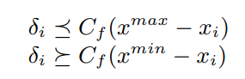
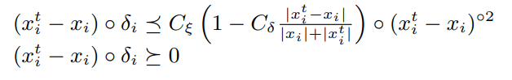
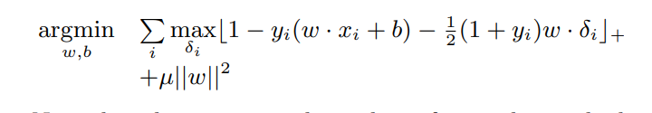
Article utilisé
Contraintes Free Range:
Contraintes Restrained:
Fonction objectif:
Adversarial Support Vector Machine Learning by Yan Zhou , Murat Kantarcioglu , Bhavani Thuraisingham , Bowei Xi

Slide 25
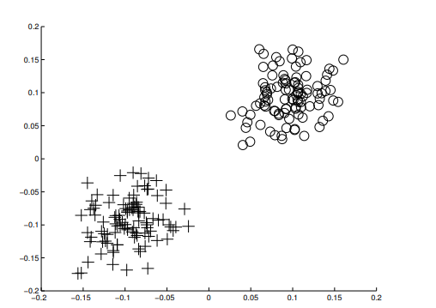
Article utilisé
Données artificiels: expèriences
Adversarial Support Vector Machine Learning by Yan Zhou , Murat Kantarcioglu , Bhavani Thuraisingham , Bowei Xi

Slide 26
Article utilisé
Résoudre le jeu:
Le système trouve la pire attaque pour chaque SVM
Le système choisit le SVM avec le minimum des dégâts possible (en utilisant une fonction de loss qu’on va expliquer)
On teste ce AD-SVM contre plusieurs formes d’attaques

Slide 27
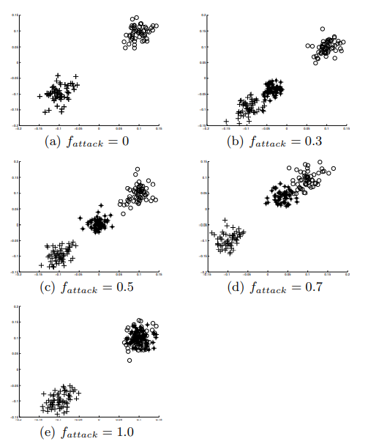
Article utilisé
Illustrations d’attaques en 2D
Adversarial Support Vector Machine Learning by Yan Zhou , Murat Kantarcioglu , Bhavani Thuraisingham , Bowei Xi

Slide 28
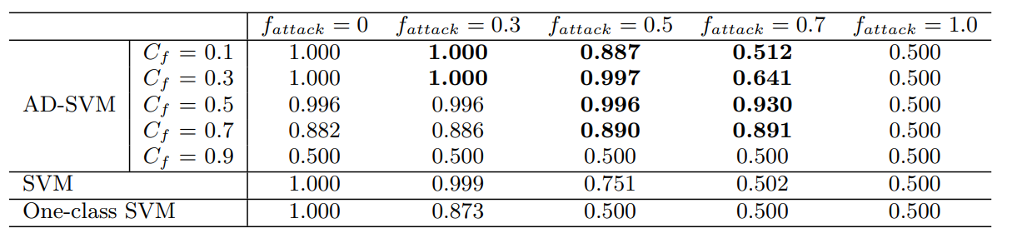
Article utilisé
Adversarial Support Vector Machine Learning by Yan Zhou , Murat Kantarcioglu , Bhavani Thuraisingham , Bowei Xi

Slide 29
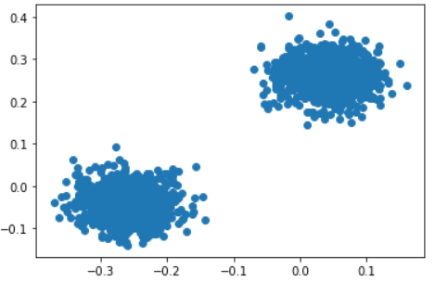
Data artificielles (Séparable linéairement)
-Essayer d’appliquer les approches précédentes sur des data artificielles ( linéairement séparables)
-Etudier la faisabilité
La data

Slide 30
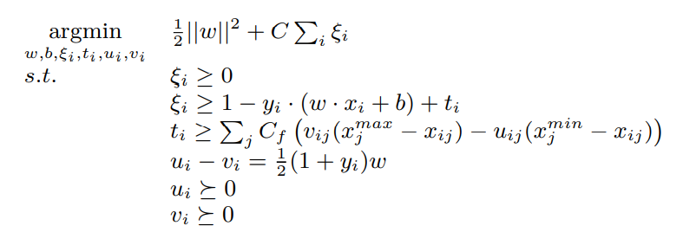
Data artificielles
Les équations de l’article (free range)
Adversarial Support Vector Machine Learning by Yan Zhou , Murat Kantarcioglu , Bhavani Thuraisingham , Bowei Xi

Slide 31
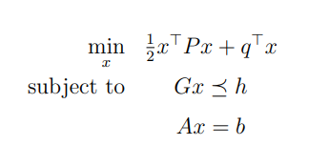
Data artificielles
Les équations transformés

Slide 32
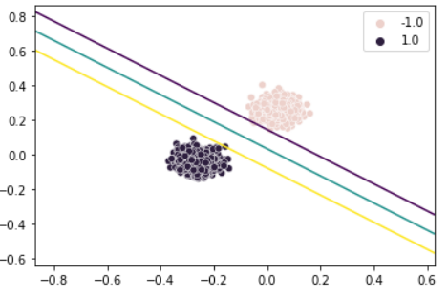
Data artificielles
SVM normal: C=100

Slide 33

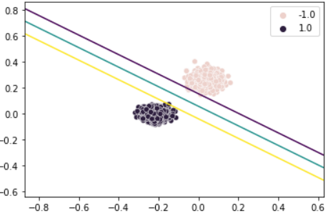
Data artificielles
Variation du paramètre Cf
C=100, Cf=0.1
Avant distortion Après distortion

Slide 34
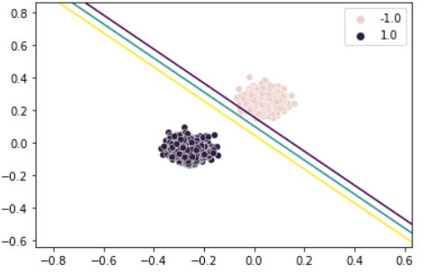
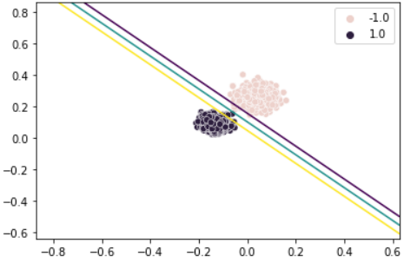
Data artificielles
Variation du paramètre C et Cf
C=100, Cf=0.3
Avant distortion Après distortion

Slide 35
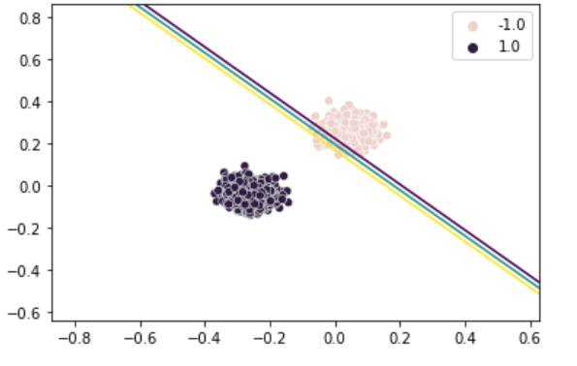
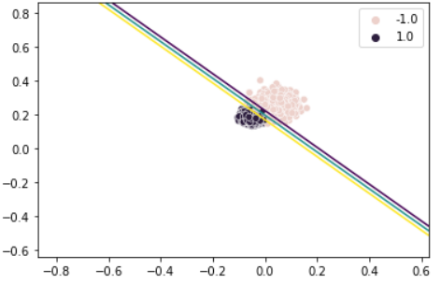
Data artificielles
Variation du paramètre C et Cf
C=100, Cf=0.5
Avant distortion Après distortion

Slide 36
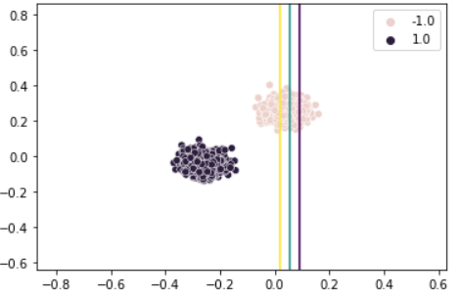
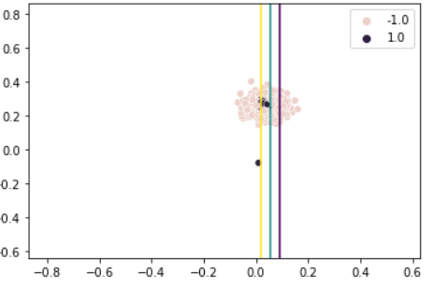
Data artificielles
Variation du paramètre C et Cf
C=100, Cf=0.7
Avant distortion Après distortion

Slide 37
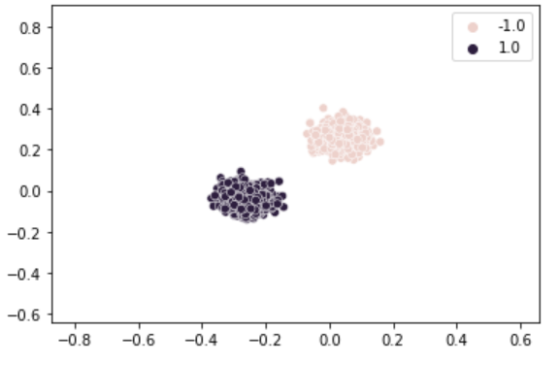
Data artificielles
Attaques
Validation set
Essayer plusieurs formes d’attaques:
Variation de f entre 0 et 1
f contrôle la sévérité de l’attaque
Performance contre plusieurs attaques

Slide 38
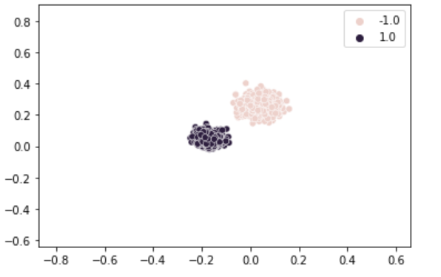
Data artificielles
Attaques (exemple f=0.3)
Avant attaque Après attaque

Slide 39
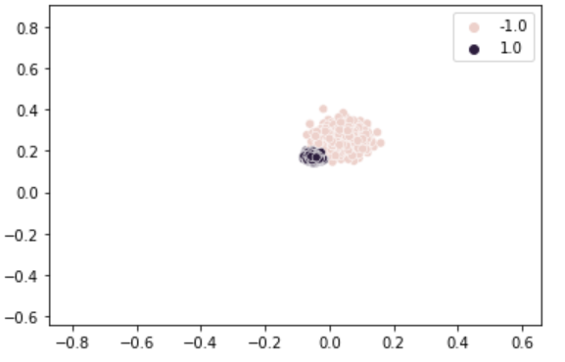
Data artificielles
Attaques (exemple f=0.7)
Avant attaque Après attaque

Slide 40
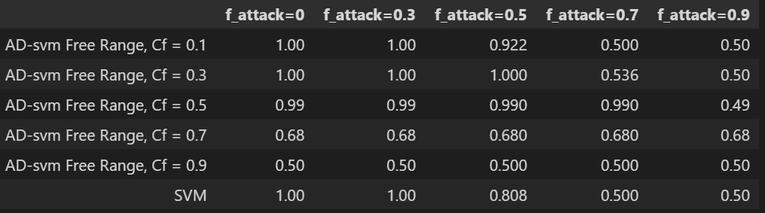
Data artificielles
Résultats: Free range

Slide 41
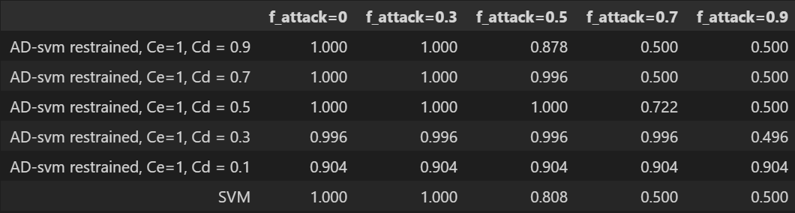
Data artificielles
Résultats: Restrained

Slide 42
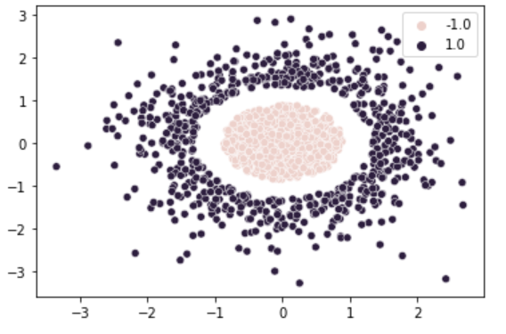
Data artificielles (Non séparable linéairement)
La data

Slide 43
Data artificielles
Problématique:
Données non-séparables linéairement
Les équations précédentes ne sont plus valables
Nouvelles équations:
Ne forment pas un problème quadratique
Ne sont pas convexes
On ne peut pas garantir d’atteindre un optimum global

Slide 44
Data artificielles
Plusieurs tours
Chaque tour:
Trouver le meilleur SVM (minimisation)
Générer un attaque qui maximise les dégâts (maximisation)
Répeter
Choisir le modèle le plus robuste: qui a un loss d’attaque minimal

Slide 45
Data artificielles
Minimiser: entraîner le SVM contre les derniers data transformés
Maximiser:
Approche simple: essayer 4 possibilités d’attaques
Descente de gradient
Algorithme génetique

Slide 46
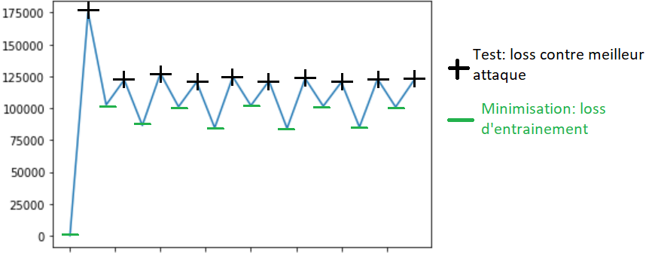
Data artificielles (exemple de min-max)

Slide 47
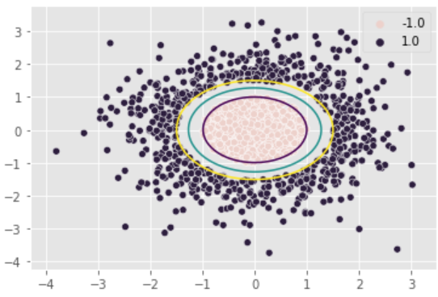
Data artificielles
SVM normal

Slide 48
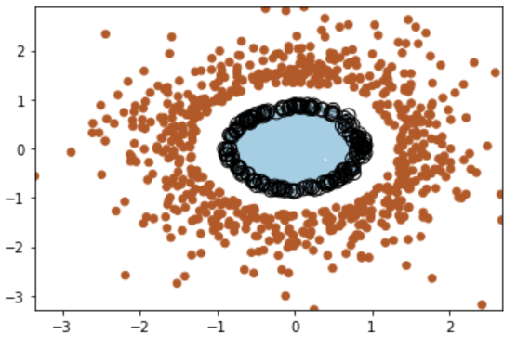
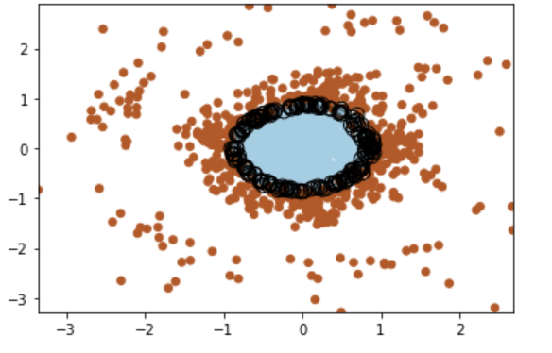
Data artificielles
Variation du paramètre Cf
Cf=0.1
Avant distortion Après distortion

Slide 49
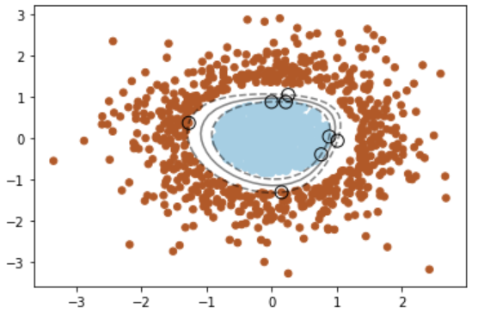
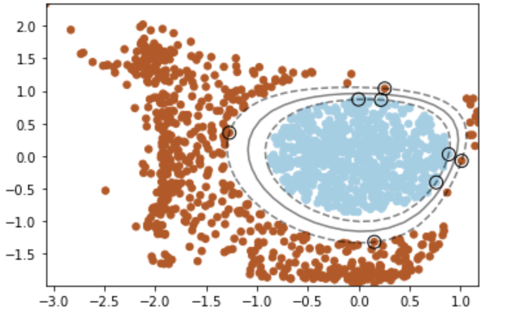
Data artificielles
Variation du paramètre Cf
Cf=0.7
Avant distortion Après distortion

Slide 50
Data artificielles
Résultats: Free range

Slide 51
Data artificielles
Résultats: Restrained

Slide 52
3- SVM: données de fraude
SVM linéaire
SVM RBF

Slide 53
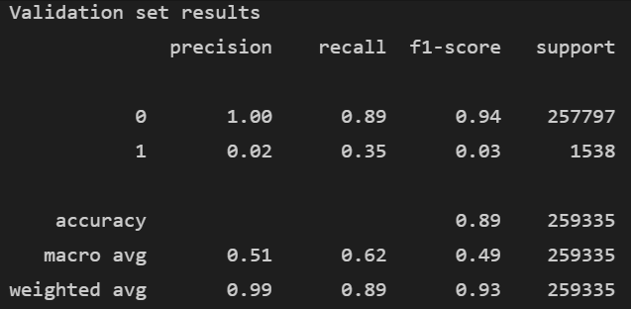
SVM linéaire

Slide 54
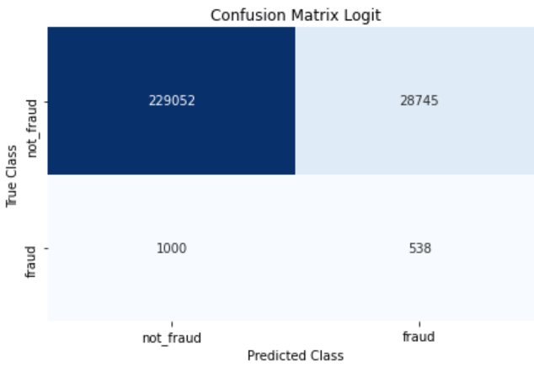
SVM linéaire

Slide 55
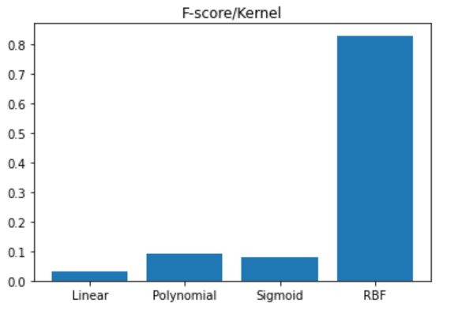
SVM kernels

Slide 56
SVM RBF: Baseline (caractéristiques)
Kernel: RBF (non linéaire)
C = 10
gamma = scale (1/(X.var()*n_features)
Feature engineering + config_1_2

Slide 57
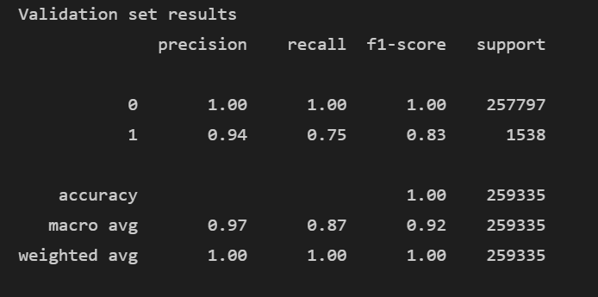
SVM RBF: Baseline (résultats)

Slide 58
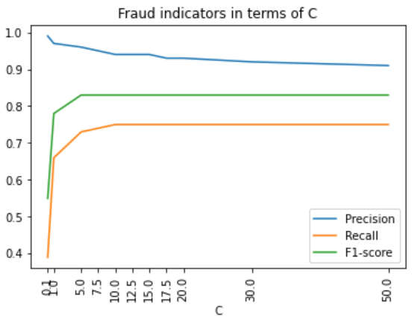
SVM RBF: Optimisation (effet de C)

Slide 59
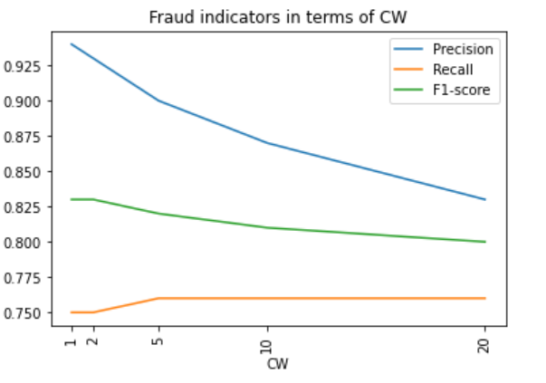
SVM RBF: Optimisation (effet de class weight)

Slide 60
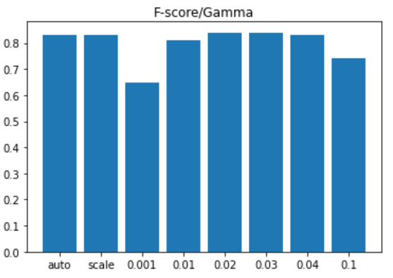
SVM RBF: Optimisation (effet de gamma)

Slide 61
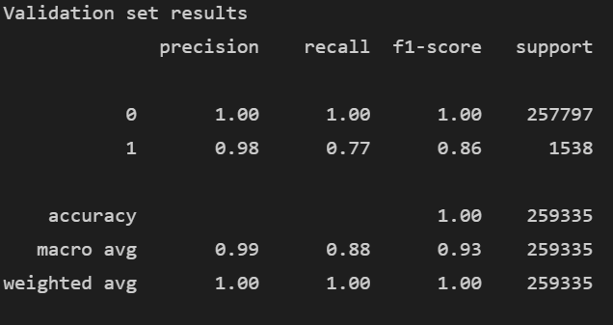
SVM RBF: Optimisation (config_1_2, feature_set_4)
Feature_set_4: les 15 meilleurs attributs

Slide 62
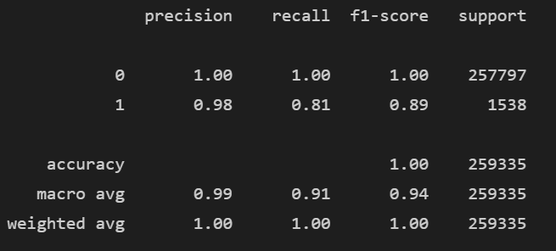
SVM RBF: Optimisation (config_1_1, feature_set_6)
Feature_set_6: 13 meilleurs attributs + one_hot_encoding (category)

Slide 63
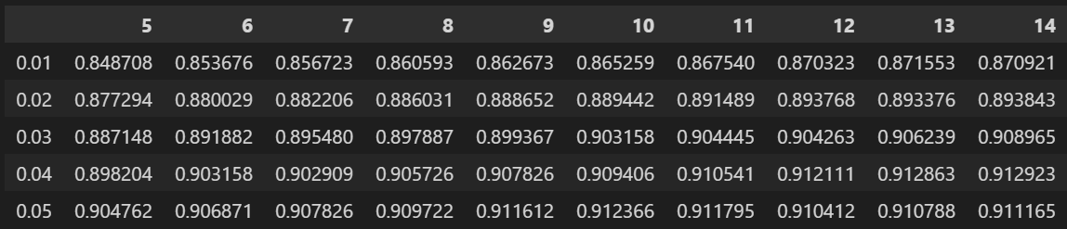
SVM RBF: Optimisation (gamma, C tuning)

Slide 64
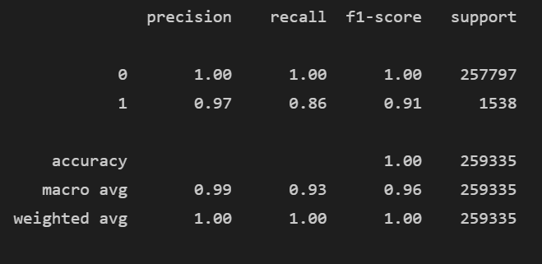
SVM RBF: Résultats (validation)

Slide 65
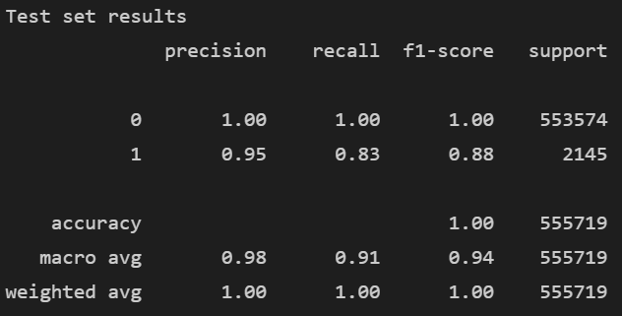
SVM RBF: Résultats (Test)

Slide 66
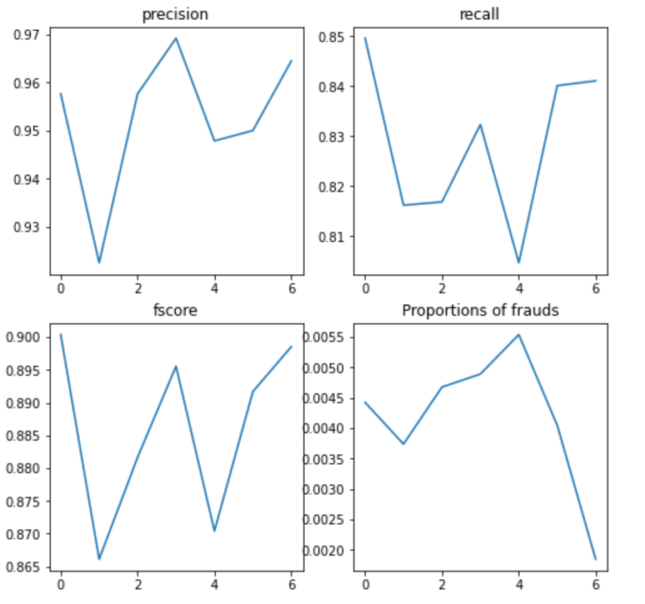
SVM RBF: Résultats (Test)

Slide 67

Benchmark

Slide 68
Benchmark (variance)
XGBoost: 5.98
Random Forest: 3.79
Neural Networks: 3.60
Support Vector Machines: 2.29

Slide 69
4 Adversarial SVM: données de fraude
Hypothèses
Approches
Résultats

Slide 70

Hypothèses (choix des attributs)
Attributs immuables: age (dob), genre (gender), montants moyens des dépenses (avg_*)
Attributs affectés: montant (amt), heure (hour)
Attributs non affectés: écart de dépense par rapport à ‘amt’ (delta_*), delta_time, catégorie (x0_*)

Slide 71

Hypothèses (choix des attributs)

Slide 72

Hypothèses (approche min-max sur plusieurs tours)

Slide 73
Approches (Génération des attaques)
Approche naive: la plus efficace
Descente de gradient: moins efficace
Algorithme génetique: complexité temps importante

Slide 74

Approches (approche naive, Cf=0.1)
Loss ajouté: 6178.43

Slide 75


Approches (algorithme génetique, Cf=0.1)
Loss ajouté: 4012.51

Slide 76


Approches (descente de gradient, Cf=0.1)
Loss ajouté: 3242.78

Slide 77

Approches (approche naive, Cd=0.9)
Loss ajouté: 1619.59

Slide 78


Approches (algorithme génetique, Cd=0.9)
Loss ajouté: 1042.63

Slide 79


Approches (descente de gradient, Cd=0.9)
Loss ajouté: 995.01

Slide 80
Approches (Validation des résultats)
Conditions nécessaires:
Si on n’a pas d’attaque: le modèle doit avoir des performances similaires (ou meilleurs) qu’un SVM normal
Contre attaques: plus performant qu’un SVM normal

Slide 81
Approches (Validation des résultats)
Tester la validité de la première condition
Générer plusieurs modèles entrainés qui anticipent des attaques
Tester les performances sur la Validation Set telle qu’elle est

Slide 82

Premier prototype: free range attacks (pas d’attaque)

Slide 83

Premier prototype: free range attacks (pas d’attaque)

Slide 84

Premier prototype: restrained attacks (pas d’attaque)

Slide 85

Premier prototype: restrained attacks (pas d’attaque)

Slide 86
Premier prototype: recap
Sévérité d’attaque augmente: fscore diminue si pas d’attaque
Modèle trop prudent

Slide 87
Deuxième prototype
Garder les fraudes du dataset initial
Ajouter des données d’attaque
Une sorte d’OverSampling

Slide 88
Deuxième prototype (mode = free range)
Condition 1: pas d’attaque

Slide 89

Deuxième prototype: free range (pas d’attaque)

Slide 90

Deuxième prototype: free range (pas d’attaque)

Slide 91
Deuxième prototype (mode = free range)
Condition 2:
Générer plusieurs attaques
Tester contre ces attaques diffèrents
Faire la comparaison avec le SVM normal

Slide 92

Deuxième prototype: free range

Slide 93


Deuxième prototype: free range

Slide 94

Deuxième prototype: free range

Slide 95
Deuxième prototype (mode = restrained)
Condition 1: pas d’attaque

Slide 96

Deuxième prototype: restrained (pas d’attaque)

Slide 97

Deuxième prototype: restrained (pas d’attaque)

Slide 98
Deuxième prototype (mode = restrained)
Condition 2:
Générer plusieurs attaques
Tester contre ces attaques diffèrents
Faire la comparaison avec le SVM normal

Slide 99

Deuxième prototype: restrained

Slide 100


Deuxième prototype: restrained

Slide 101

Deuxième prototype: restrained

Slide 102
Résultats: sur test set
Le test set est utilisé pour valider nos résultats:
Fscore s’il n’y a pas d’attaque
Variance de recall/mois s’il n’y a pas d’attaque

Slide 103

Résultats: free range (pas d’attaque)

Slide 104

Résultats: free range (pas d’attaque)

Slide 105

Résultats: free range (pas d’attaque)

Slide 106

Résultats: restrained (pas d’attaque)

Slide 107

Résultats: restrained (pas d’attaque)

Slide 108

Résultats: restrained (pas d’attaque)

Slide 109
Résultats: recap
But 1 (stabiliser les performances): pas atteint
Pistes d’amélioration:
La nature de l’SVM: essayer d’autres modèles
Distribution des données: utiliser des données réels
L’attaque: chercher d’autres façons pour générer les attaques, utiliser plus d’attributs ...

Slide 110
Résultats: recap
But 2 (modèle robuste contre certaines formes d’attaques)
Ce but est atteint
Pistes d’améliorations:
Changer d’autre attributs: comme catégorie
Changer les delta_amt_* en parallèle
Essayer plusieurs formes d’attaques

Slide 111
5 Prochaines étapes
Comparaison avec une mise à jour périodique

Slide 112
Mise à jour périodique
On entraîne un nouveaux modèle chaque n mois
Peut réduire les dégâts
Calibrer les périodes:
Trop courtes: couteux
Trop longues: dégradation de performances

Slide 113
Mise à jour périodique + théorie des jeux
On peut anticiper les dégâts futurs: en couvrant les vulnérabilités
Robuste: valable pour une durée plus importante
Réduire les coûts

Slide 114
Comparaison
Utiliser des données réels sur une durée importante: quelques années par exemple
Tester les résultats de chaque approche

